Slide 1
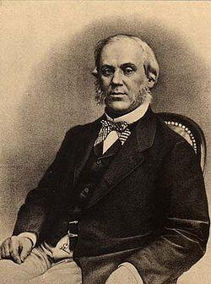
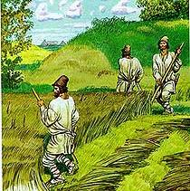
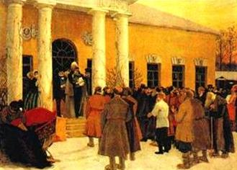
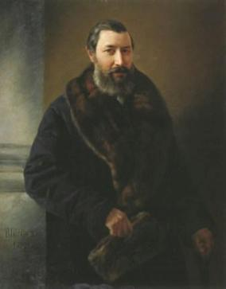
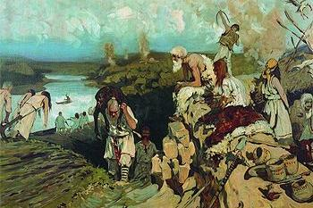
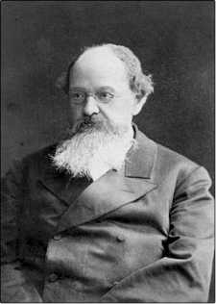
Министерство образования и науки Республики Татарстан МОУ «Иж –Борискинская средняя общеобразовательная школа» Спасского муниципального района Республики Татарстан
БОРЬБА КРЕСТЬЯН ЗА "ЧИСТУЮ" ВОЛЮ
Подготовила:
Бахитова А.
ученица 11 класса
Руководитель:
Мокшина З. Б.

Slide 2
ОГЛАВЛЕНИЕ
Введение
Раздел I. Реформа 1861 года
Раздел II. Ответ крестьян на реформу
Раздел III. Подавление Бездненского волнения
Заключение
Список использованных источников и литературы

Slide 3
ВВЕДЕНИЕ
Проблема крестьянского вопроса всегда была актуальной для нашего времени.
Проблема исследования: волнение в селе Бездна.
Цель исследования: определить причины волнения в селе Бездна.

Slide 4
ЗАДАЧИ:
Изучить и исследовать литературу по проблеме исследования
Выяснить основные положения реформы отмены крепостного права, значение для развития страны
Охарактеризовать ход Бездненского волнения

Slide 5
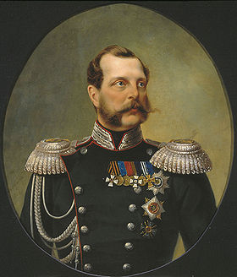
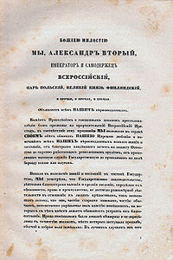
РЕФОРМА 1861 ГОДА

Slide 6
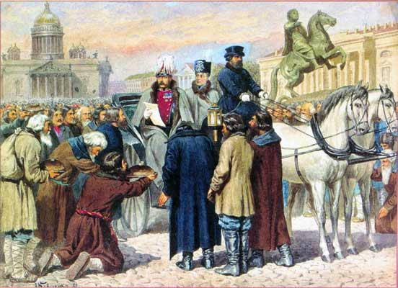
Чтение манифеста 1861 Александром Первым

Slide 7
Реформа 19 февраля не дала крестьянству не необходимого земельного обеспечения, не действительной свободы. Правящие круги предвидели взрыв крестьянского недовольства, поэтому к моменту объявления « воли» на места были командированы войска. Крестьяне, разобравшись в положениях , поняли, что ожидаемой « воли» они не получили.
Крестьяне были глубоко убеждены, что земля должна принадлежать тем, кто на ней трудится.

Slide 10
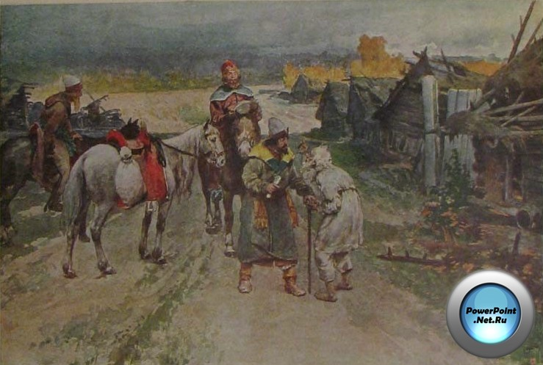
Проведение крестьянской реформы 1861года

Slide 11
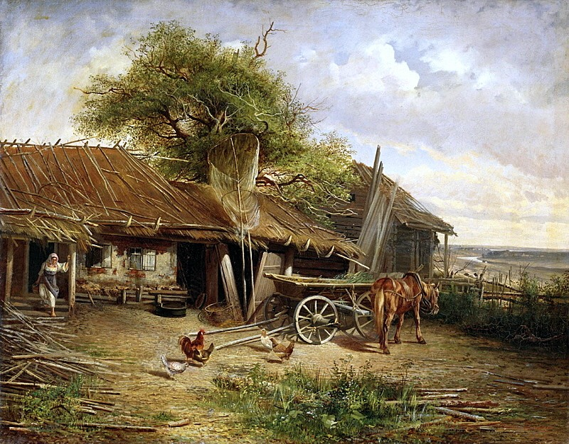
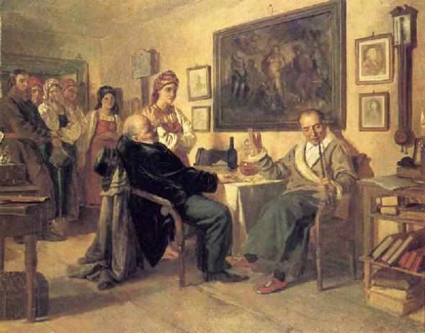
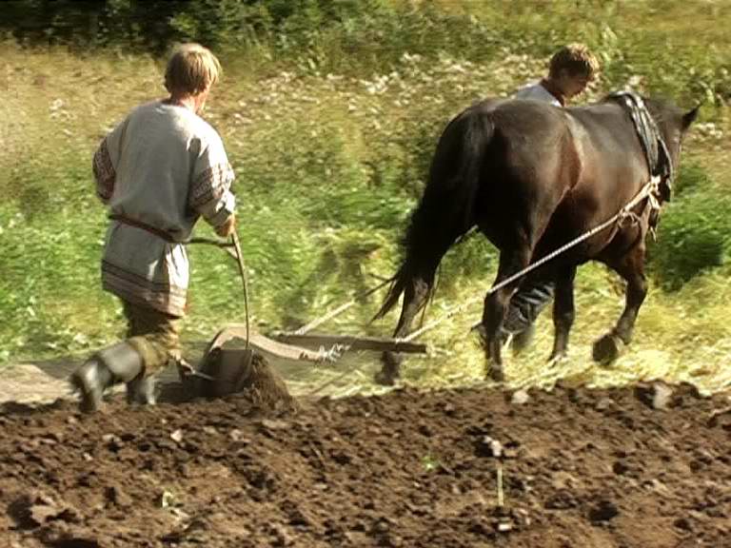
Тяжело жилось крепостным крестьянам

Slide 12
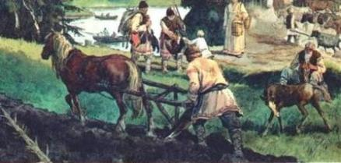
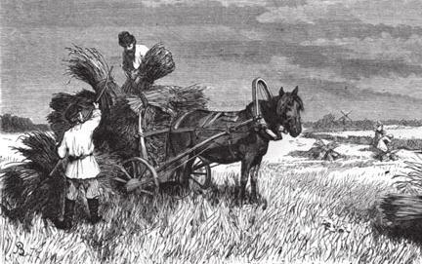
дворяне черноземной полосы предлагали освободить крестьян лишь с маленькими наделами, чтобы потом заставить крестьян арендовать землю или батрачить;
помещики-либералы предлагали освободить крестьян с землей, т. е. с пахотными наделами, но остальную часть земли оставить у помещиков;
демократы (А. И. Герцен, Н. Г. Чернышевский) считали, что надо освободить крестьян с землей, без выкупа, а Н. А. Добролюбов фактически призывал к революционному решению земельного вопроса.
19 февраля 1861 г. в Государственном совете Александр II подписал «Положения о реформе» (они включали в себя 17 законодательных актов) и «Манифест об отмене крепостного права».
Эти документы были опубликованы в печати 5 марта 1861 г

Slide 14
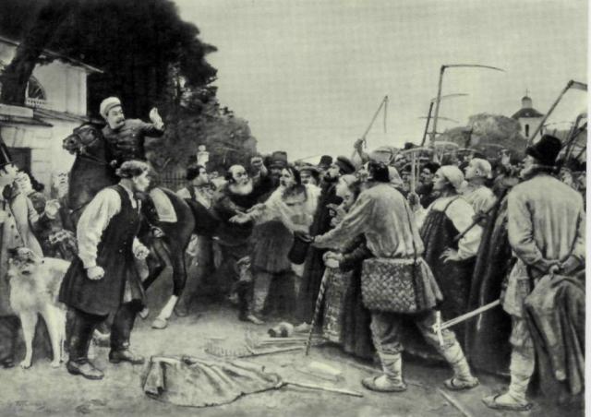
За 1861 год – произошло 1859 крестьянских выступлений

Slide 15
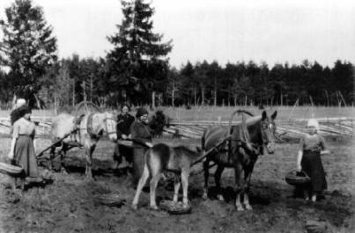
Деньги, которые получал помещик, государству должен был выплатить крестьянин в течении 49 лет под 6% годовых.
До выкупа земли крестьяне считались временнообязанными по отношению к помещику, должны были нести старые повинности — барщину или оброк (отменены лишь в 1881 г.).
Вслед за русскими губерниями крепостное право было отменено в Литве, Белоруссии, на Украине, в Закавказье и др.
Уплата выкупных платежей была прекращена в 1906 году в условиях Первой русской революции. К 1906 году крестьяне заплатили 1 млрд 570 млн рублей выкупа за земли, стоившие 544 млн рублей. Таким образом крестьяне фактически уплачивали тройную сумму.

Slide 16
ОТВЕТ КРЕСТЬЯН НА РЕФОРМУ
«… В селе Бездне какой-то старовер Антон Петров в «Положении» доискался истинной воли, которую до него, хотя и немногие видели, но никто не мог понять.

Slide 17
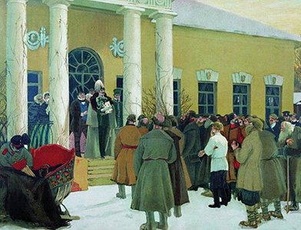

Slide 19
ПОДАВЛЕНИЕ БЕЗДНЕНСКОГО ВОЛНЕНИЯ
Когда слух о кровавой расправе над крестьяне распространился в Казани , студенты университета и духовной академии устроили панихиду в кладбищенской церкви.

Slide 20
«КУРТИНСКАЯ ПАНИХИАДА»

Slide 21
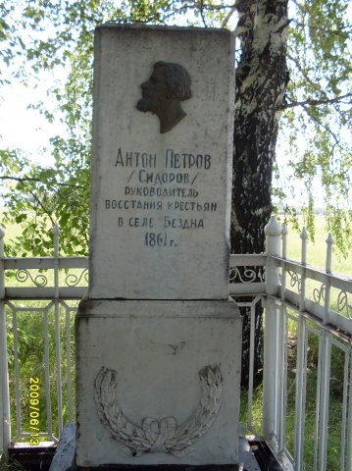
ПАМЯТНИК АНТОНУ ПЕТРОВУ (СИДОРОВУ) РУКОВОДИТЕЛЮ ВОССТАНИЯ КРЕСТЬЯН В СЕЛЕ БЕЗДНА 1861 ГОД.

Slide 22
ЗАКЛЮЧЕНИЕ
После подавления Бездненского волнения крестьянское движение в Казанской губернии не прекращались и продолжались в течение всего периода проведения реформа. Классовая борьба крестьян, усиливаясь с осени 1861 г., достигла в начале 1862 г. значительного подъема, вселив большую тревогу в среду помещиков.

Slide 23
СПАСИБО ЗА ВНИМАНИЕ

